Slide 1

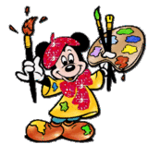
Chµo Mõng C¸C THÇY C¤ VÒ Dù
CHUYÊN ĐỀ MÔN TOÁN
LỚP 1
GV thùc hiÖn: PHẠM THỊ HỒNG THẮM
Notes:
«

Slide 2

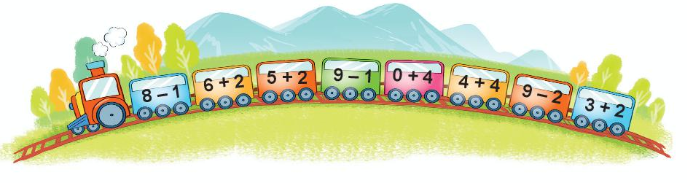


Slide 3
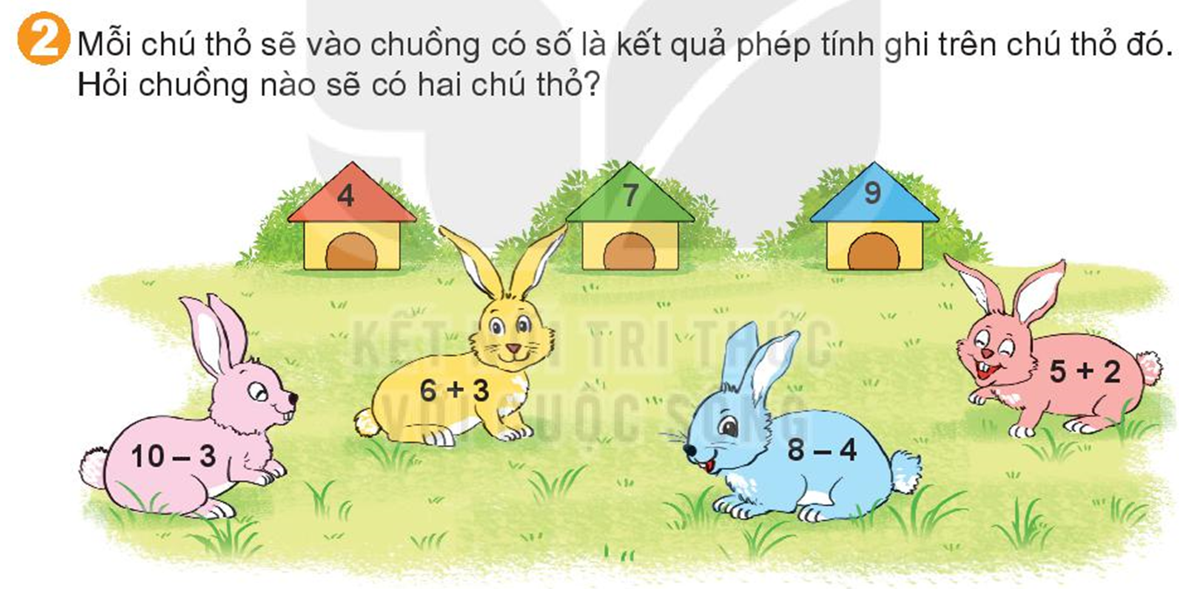

Slide 4
Hết giờ
Thời gian còn lại ...
Bắt đầu tính giờ
TRÒ CHƠI: TÌM CHUỒNG CHO THỎ
0
:
0
0
00
59
58
57
56
55
54
53
52
51
50
49
48
47
46
45
44
43
42
41
40
39
38
37
36
35
34
33
32
31
30
29
28
27
26
25
24
23
22
21
20
19
18
17
16
15
14
13
12
11
10
09
08
07
06
05
04
03
02
01
00

Slide 5

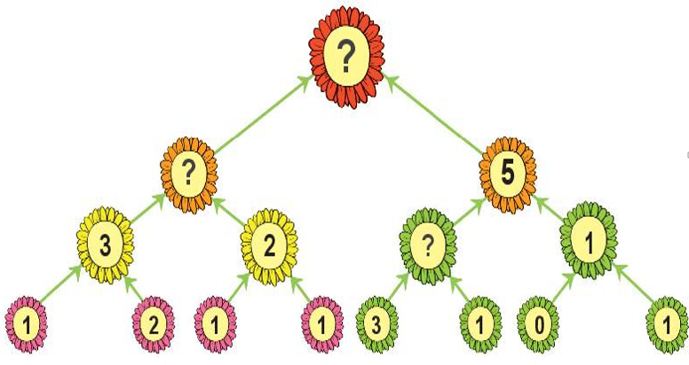
10
5
3
2
4
1
2

Slide 6
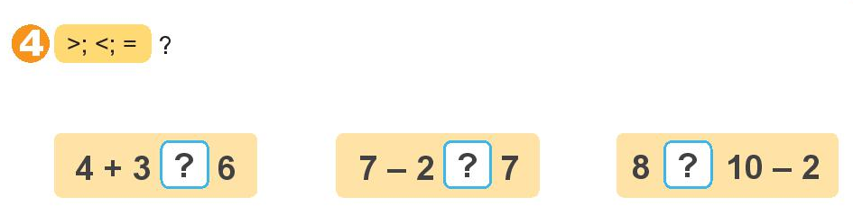

Slide 7
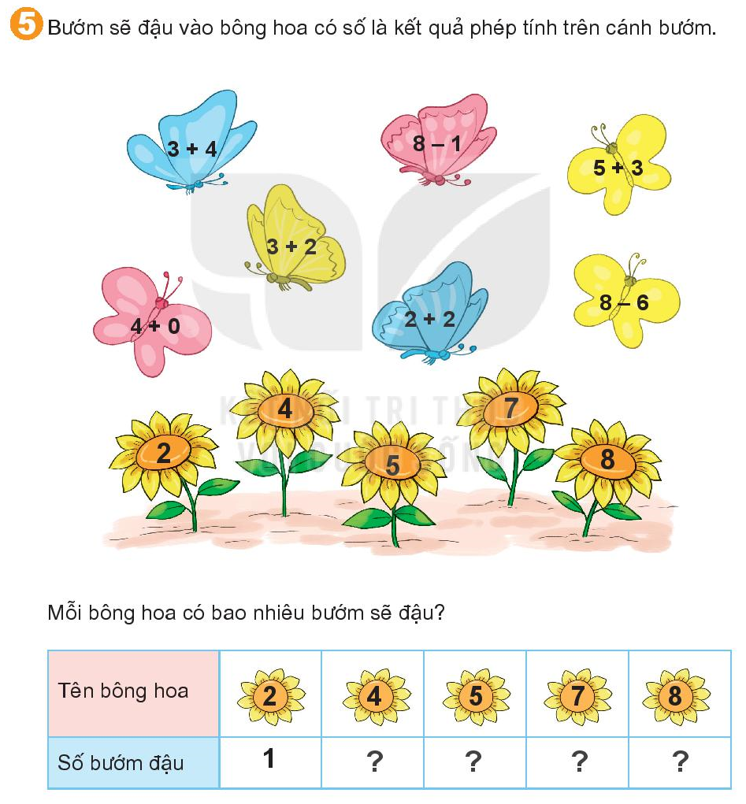
2
1
2
1

